Slide 1

杭电失物招领网站
PHP后台开发个人立项
17051804 李卓颖

Slide 2
01
需求分析
目录
02
功能设计
Contents
03
前端设计
GITHUB地址
04

Slide 3
01
需求分析
在我们的大学生活中，难免会丢失一些物品，丢了东西的同学一般会发布空间说说或是找表白墙发布寻物信息，但是这样的信息是零碎化的，本网站旨在提供杭电在校学生一个集成化、系统化的平台，使失主更方便的找回失物，拾取人及时的发布拾到的失物，同时不至于出现冒领、错领等现象。失主和拾取者要求注册本平台，为保证信息的真实性，我们将使用失主和拾取者的学号和姓名作为验证和记录。

Slide 4
02
功能设计
物品拾取
失物排行
失物招领答疑群
01
02
03
04
05
06
物品报失
失物展示
官网/移动端轮播图

Slide 5
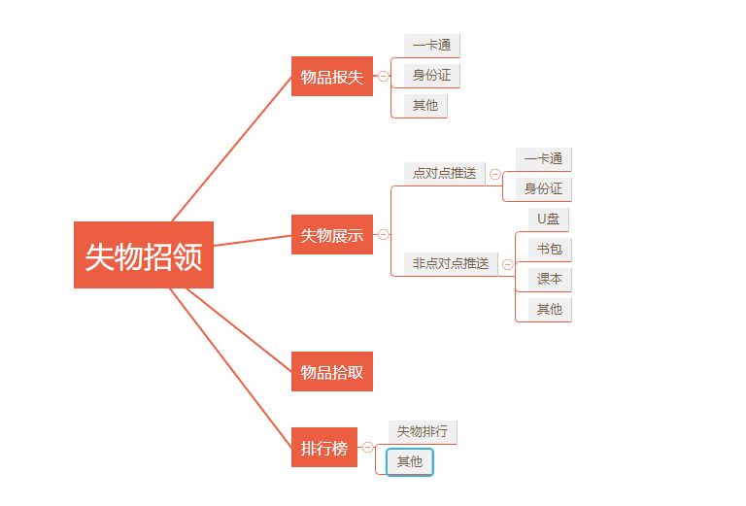

Slide 6
03
前端设计
移动端： 详见墨刀设计架构
PC端：
静态部分：位于页面左侧的部分设计为竖直菜单栏，属于静态部分，在页面切换时保持静态，菜单栏内容包括LOGO、首页、用户管理、物品报失、我的报失、我的拾取、失物排行榜、加入我们。
动态部分：位于页面右侧的部分设计为功能页，用于显示对应于菜单栏的不同功能。
详见类似html模板
LOGO设计：还没学会怎么用AI画图，有待研究。
颜色设计：以杭电蓝为主。

Slide 7
04
GITHUB地址
https://github.com/YubeiCentury/lost_found/
此处添加标题
03
用户可以在投影仪或者计算机上进行演示，也可以将演示文稿打印出来，制作成胶

